Slide 1
Опыт работы воспитателя МАДОУ детский сад № 50 городского округа Ревда
Копыловой Оксаны Сергеевны
по теме «Познавательно-исследовательская деятельность дошкольников в рамках взаимодействия с МОУ «СОШ №2» в условиях работы муниципального ресурсного Центра по развитию инновационного технического творчества

Slide 2
Дети по природе своей любопытны и деятельны. Важно помочь ребёнку удовлетворить его любопытство, объяснить законы природы на доступном для детей элементарном научном уровне. Необходимо, максимально используя пытливость детского ума, направить ребёнка к познанию мира, развитию творческих способностей.
совместная исследовательская
деятельность детей и воспитателя
наблюдения в природе
игры – эксперименты
Отличительной особенностью опытно-экспериментальной деятельности с детьми является практикоориентированный характер
Формирование у детей представлений об окружающей природе, развитие сообразительности, способности видеть многообразие мира в системе взаимосвязей и взаимозависимостей, поддержка инициативности, самостоятельности, критичности.

Slide 3
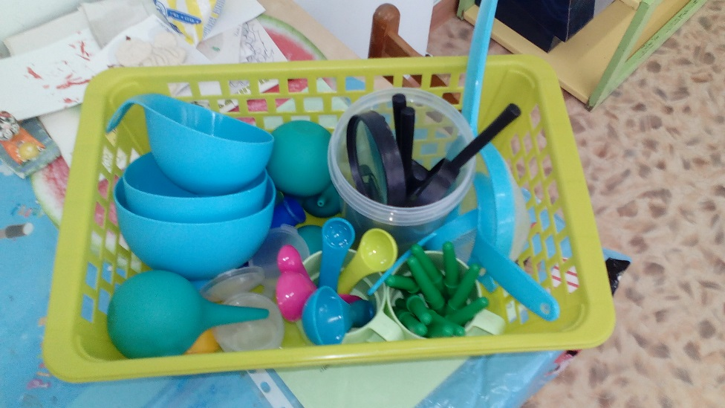
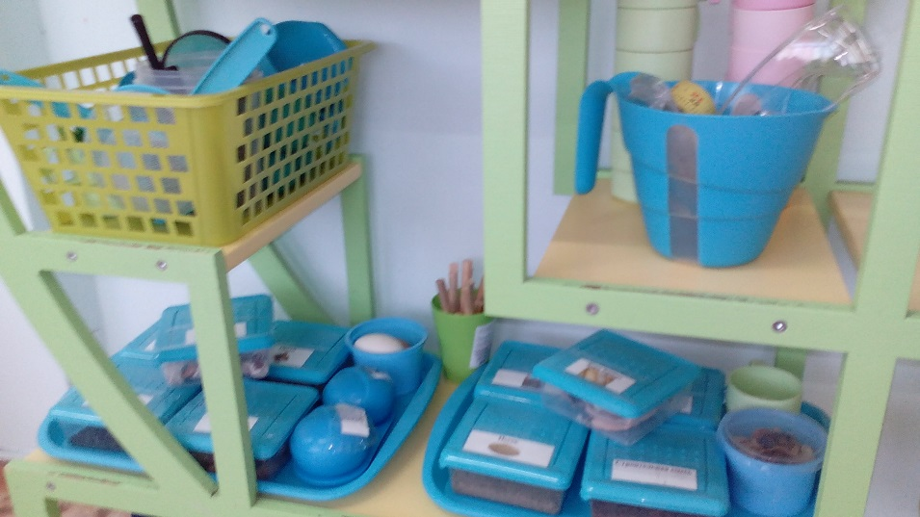
Центр познавательно- исследовательской деятельности
Что со снежинкою случилось?
Она же в воду превратилась.
Почему летает шарик?
Светит, почему фонарик?
Очень хочется узнать,
Чтоб скорее взрослым стать.

Slide 4
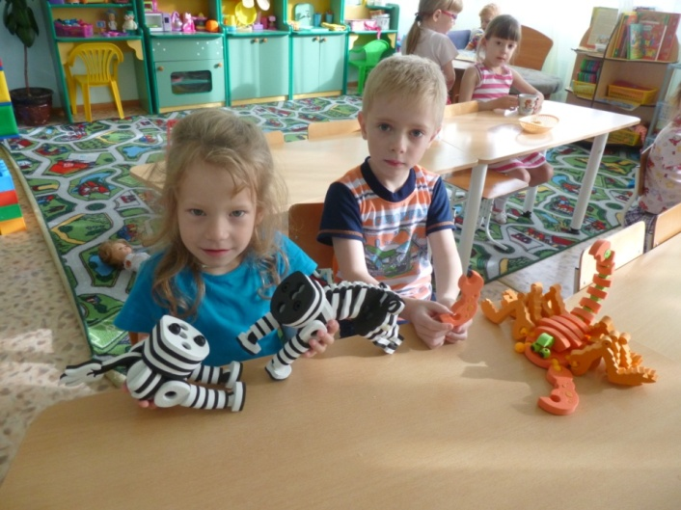
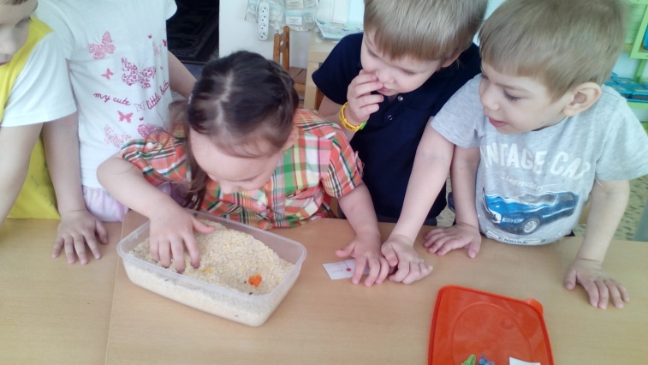
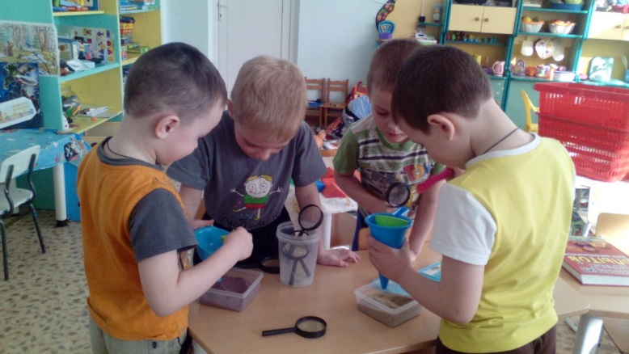
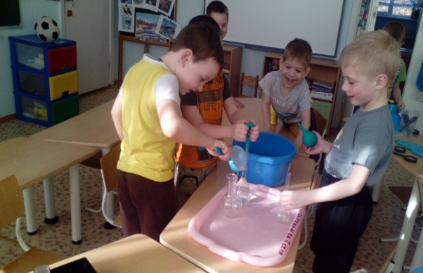
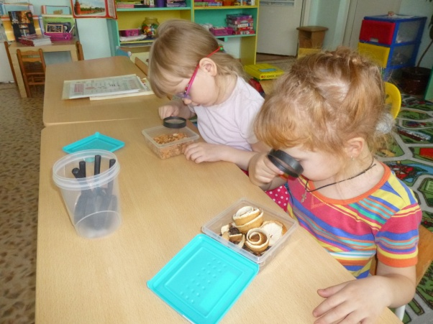
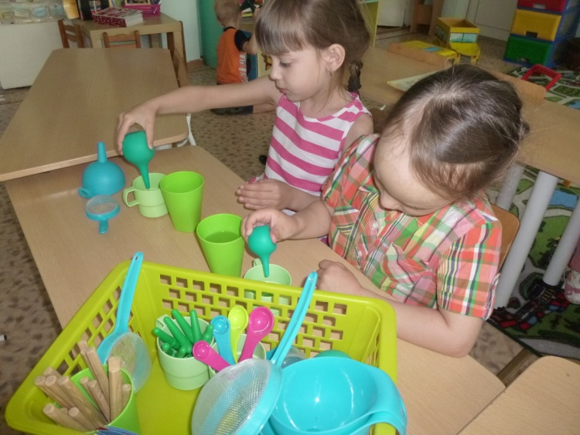
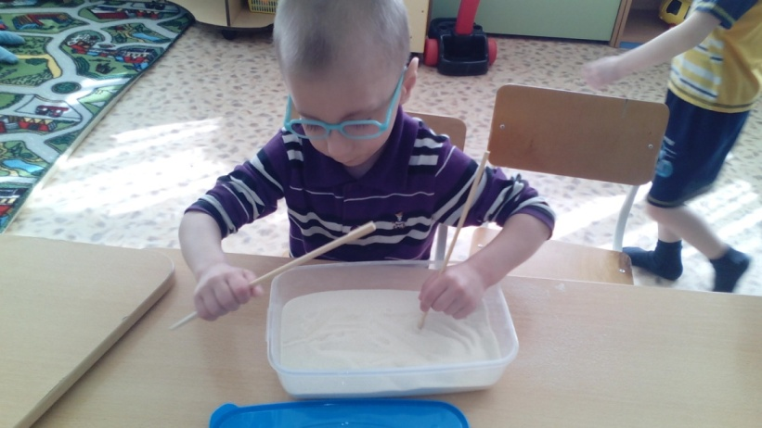
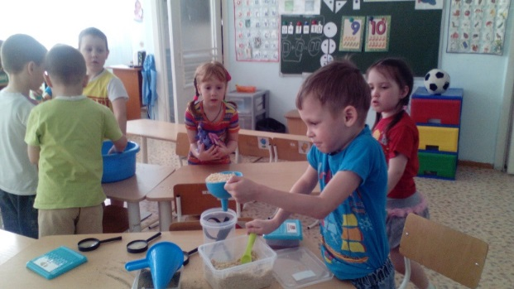

Slide 5
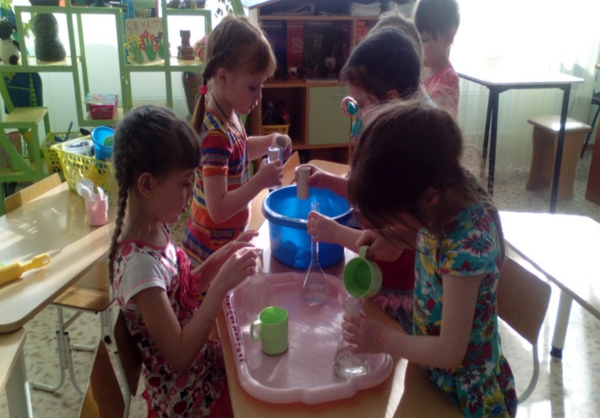
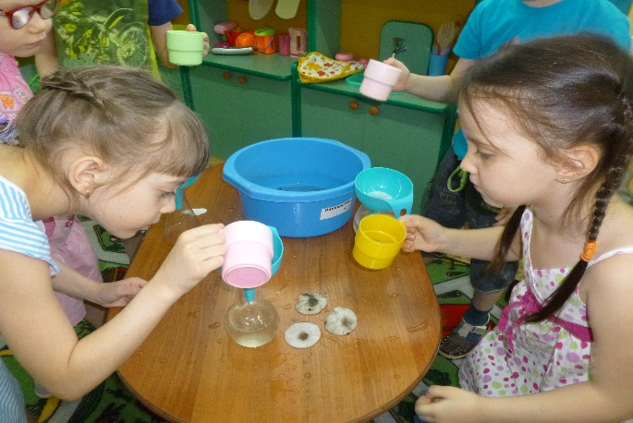
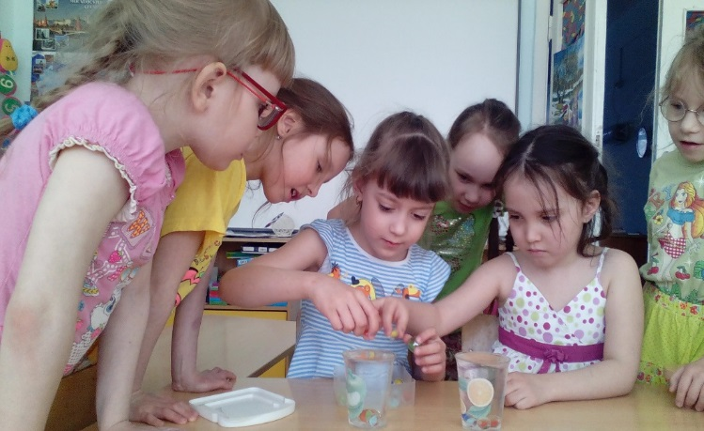
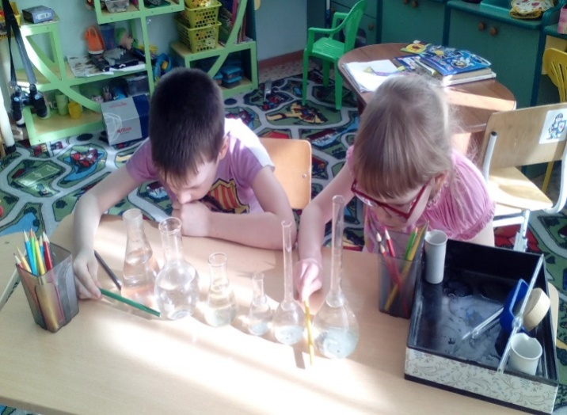
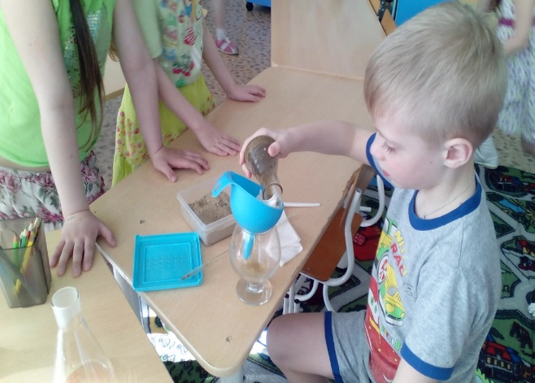
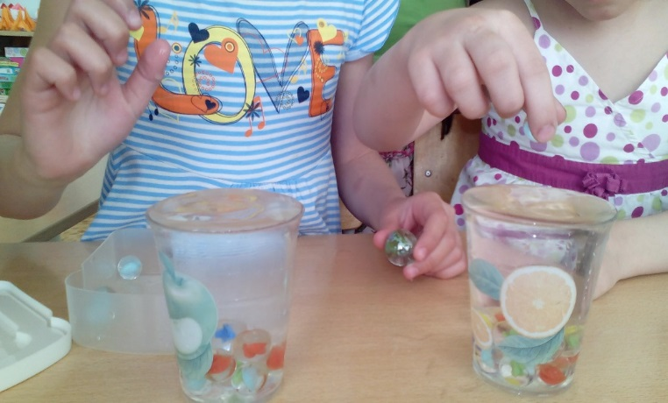
Опыты с водой.
Удивительное вещество – вода.
Как очистить воду.
Выпуклая поверхность воды.
Вывод: разделить смеси и
очистить воду
помогает фильтр.
Вывод: вода прозрачная,
вода принимает ту форму
в которой находиться.
Вывод: на поверхности воды
имеется водяная плёнка.

Slide 6
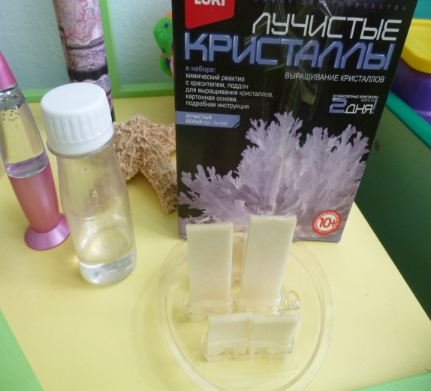
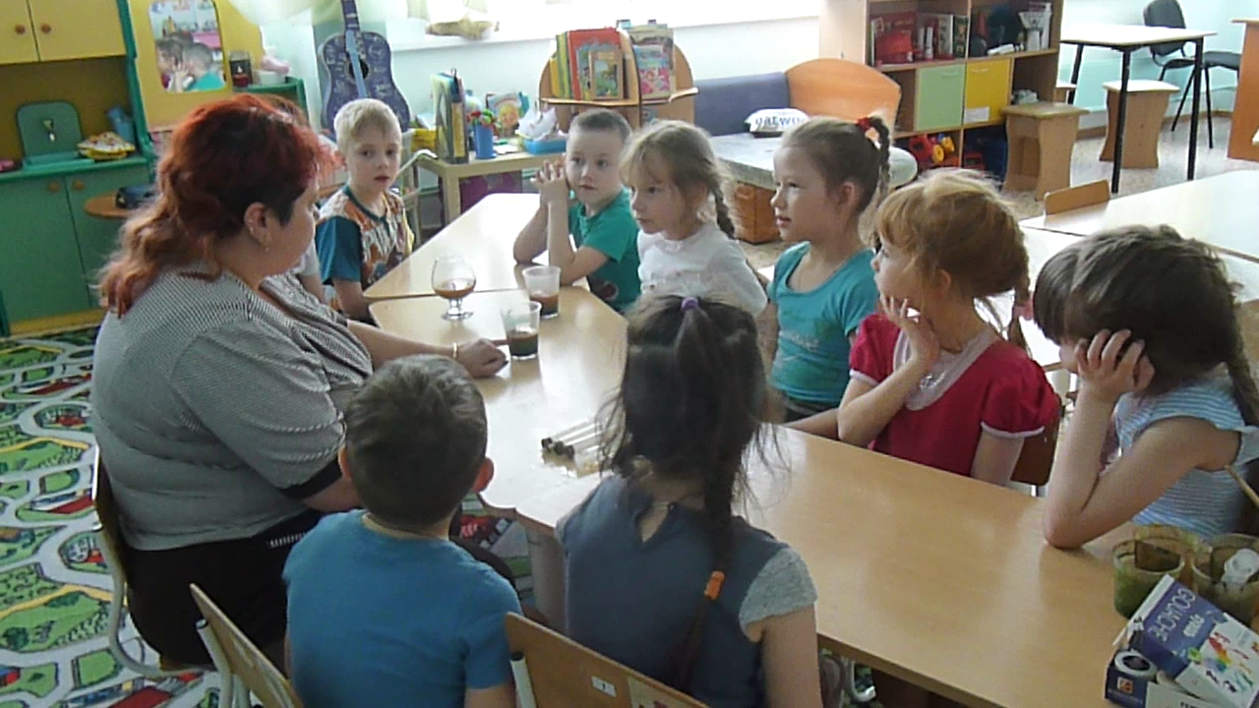
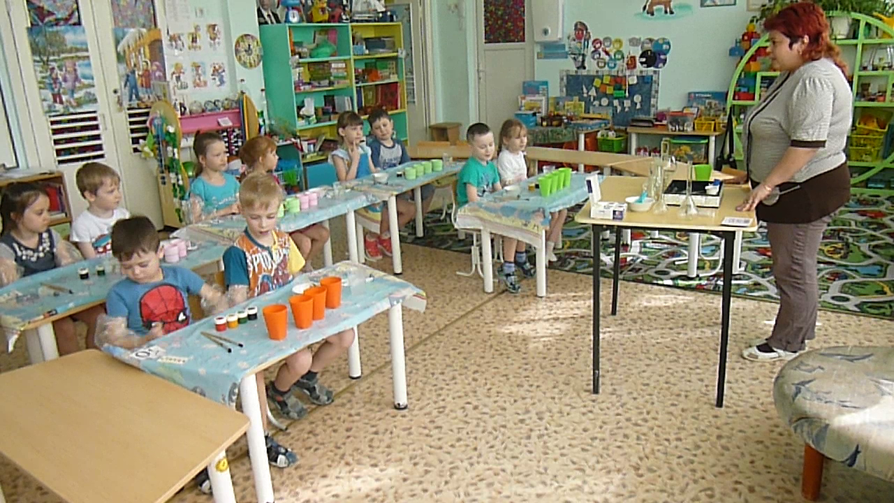
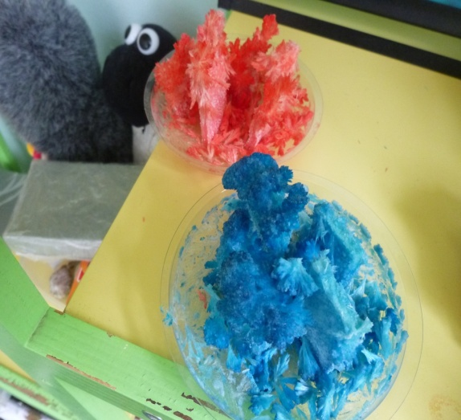
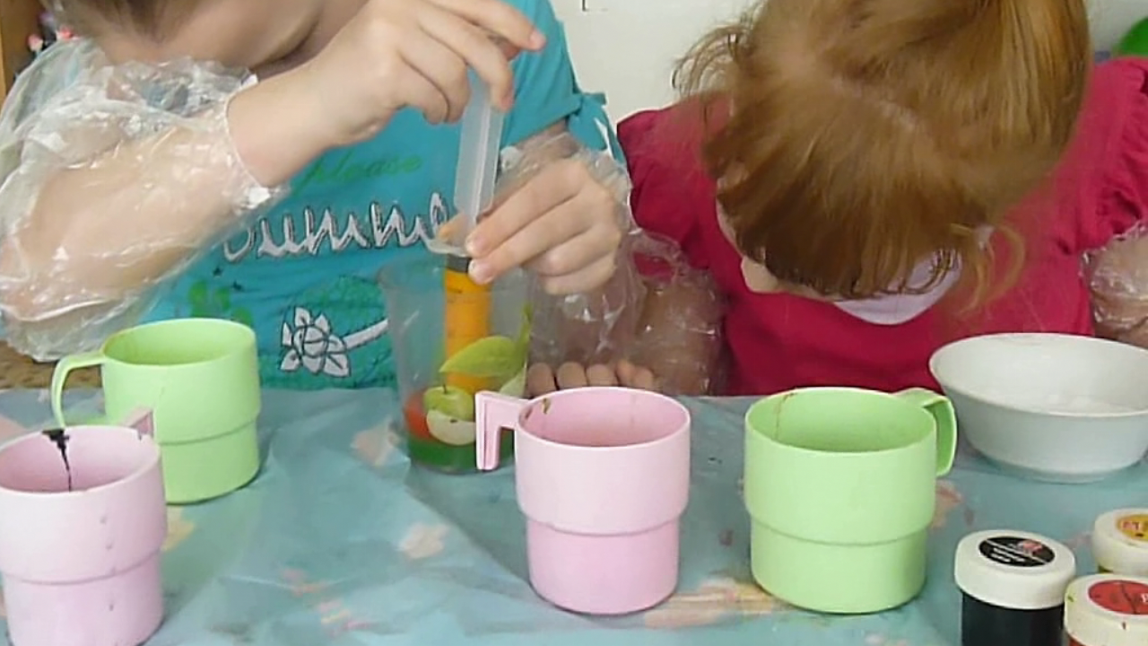
Соль – вода.
Радужная вода.
Вывод: плотность воды можно менять.
Вывод: соль растворяется в воде,
соль из воды можно выпарить.

Slide 7
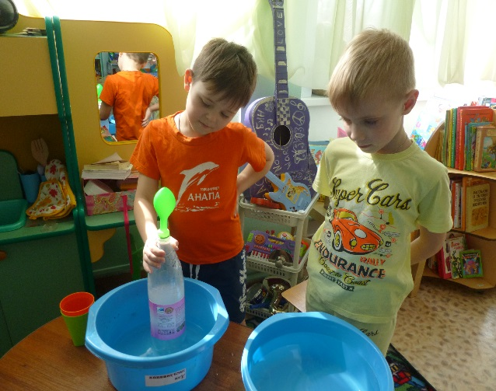
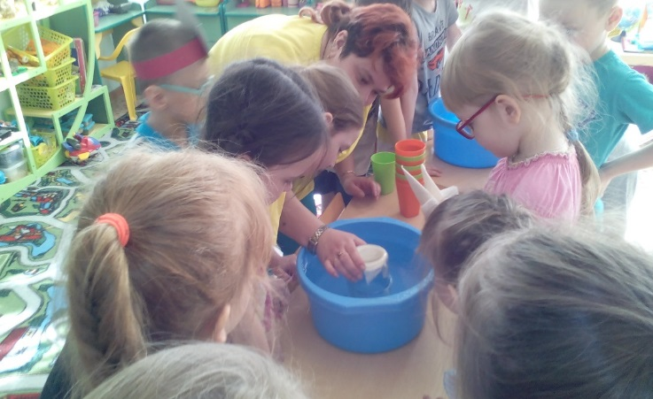
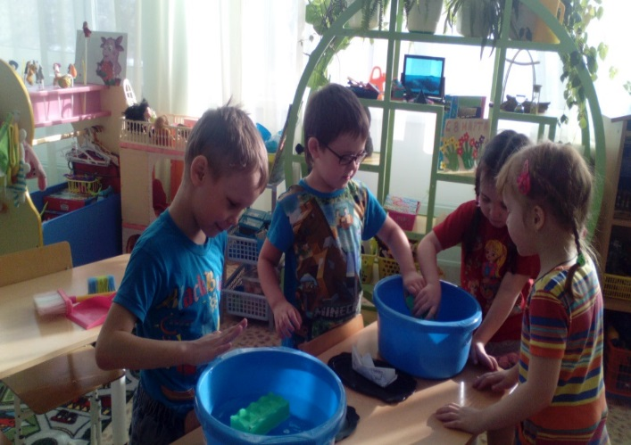
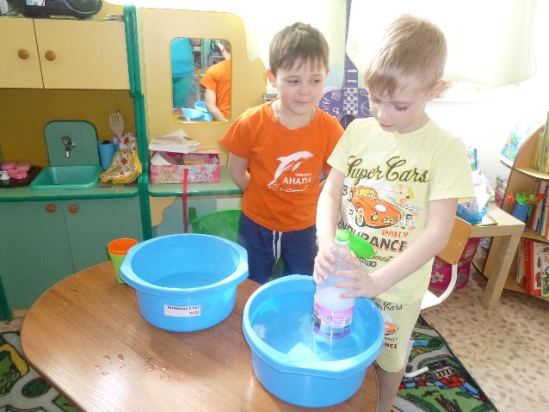
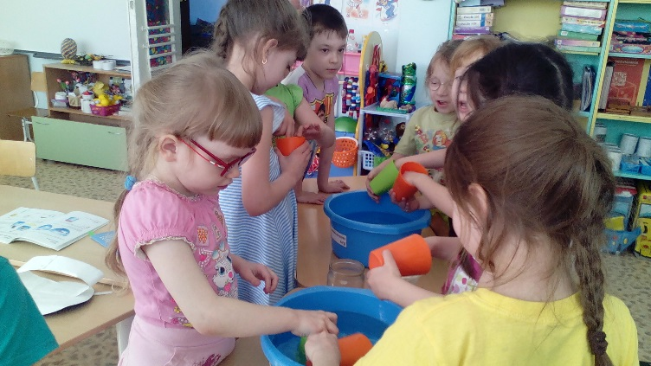
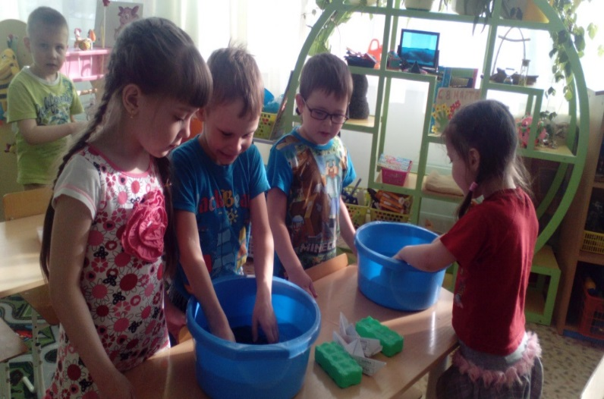
Опыты с воздухом.
Воздух можно увидеть.
Сухой из воды.
Тонет – не тонет.
Вывод: в стакане есть воздух и поэтому он помешал намочить салфетку, значит, воздух занимает место.
Вывод: Воздух
приобретает форму
того предмета, в какой он попадает.
Вывод: заполненные воздухом предметы не тонут, воздух удерживает их на плаву.

Slide 8
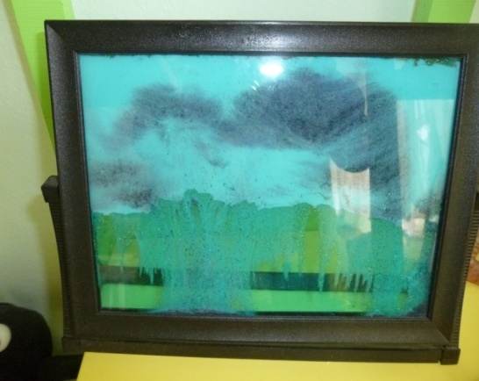
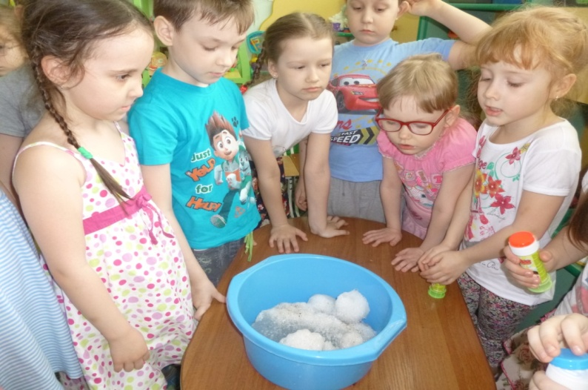
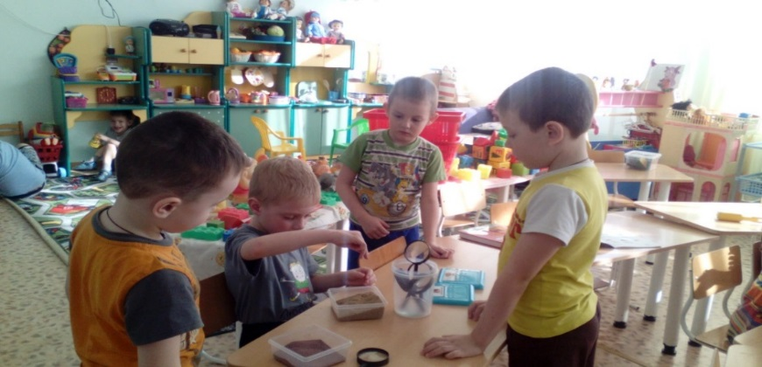
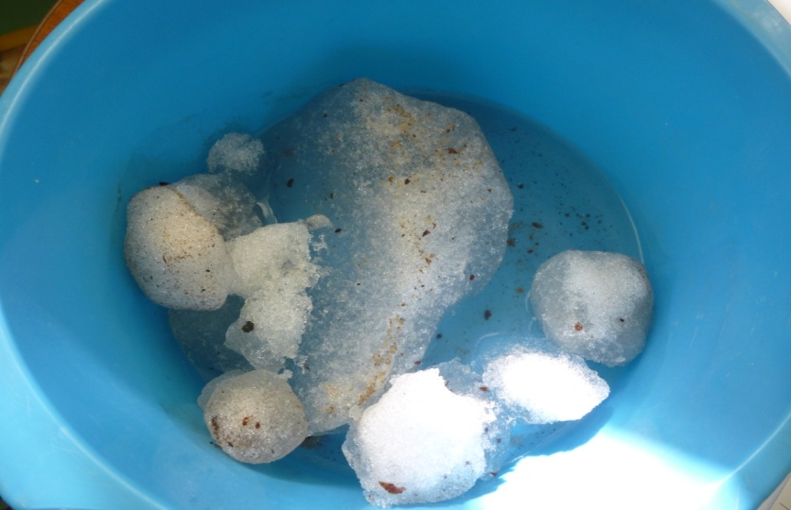
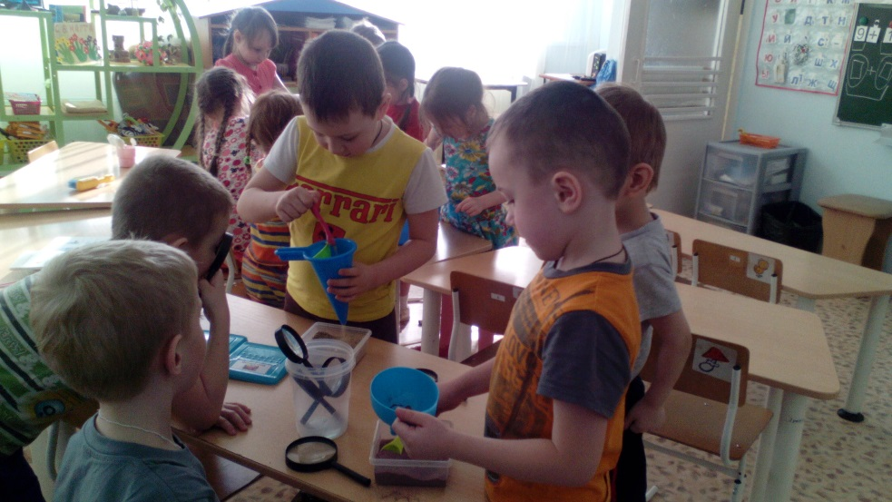
Опыты с песком.
Опыты с талым снегом.
Рисунки на песке.
Вывод: Талую воду пить нельзя, её используют для поливки растений, её можно давать животным.
Вывод: песок состоит из песчинок, сухой песок сыпучий.

Slide 9
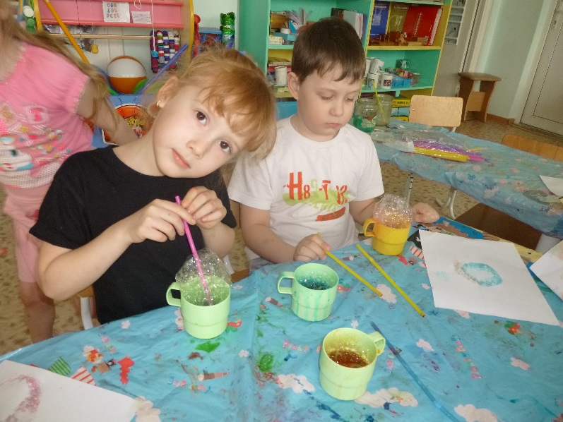
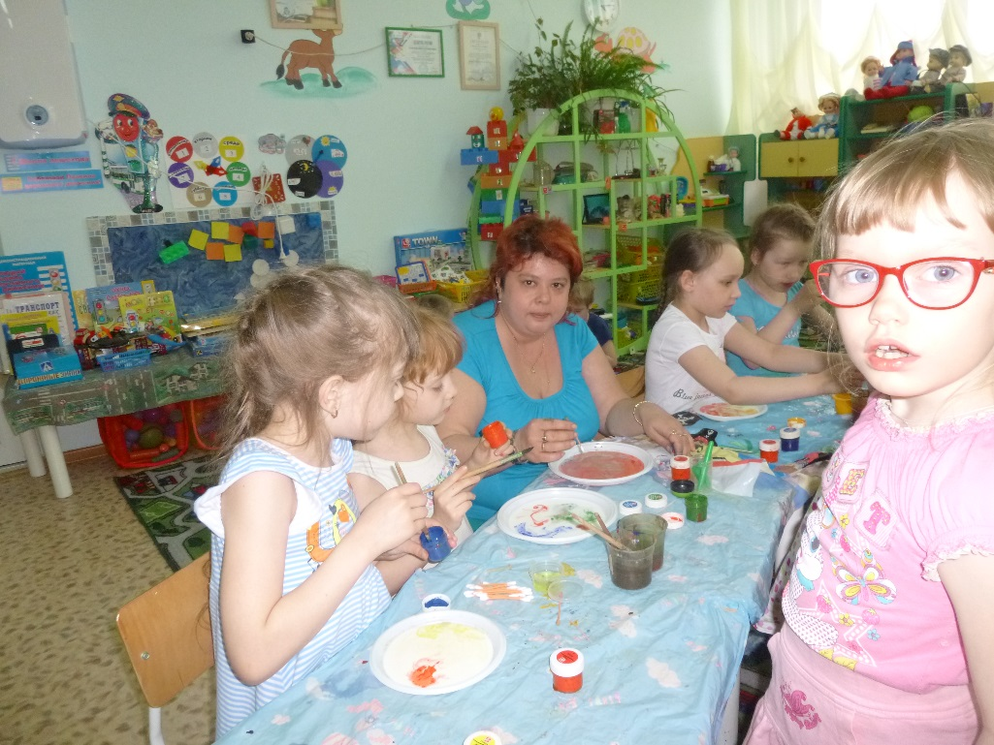
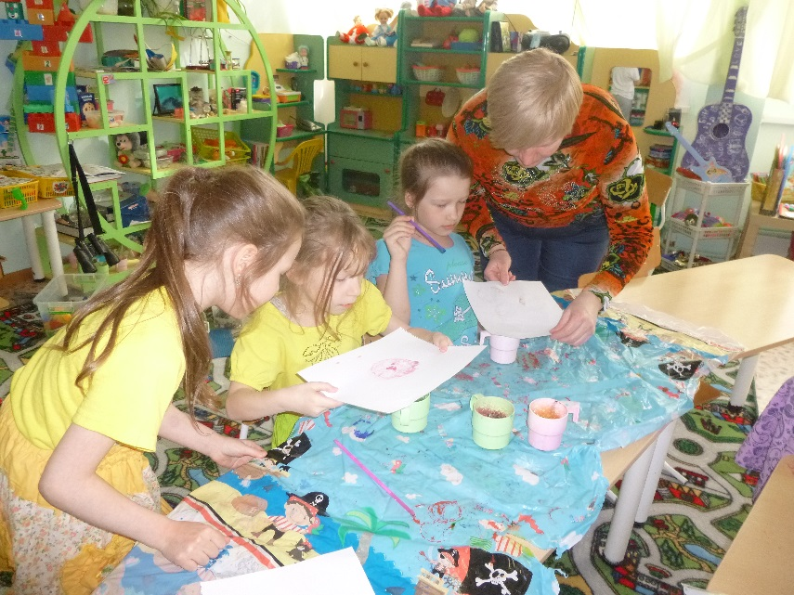
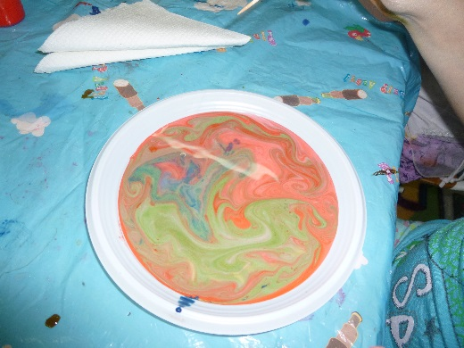
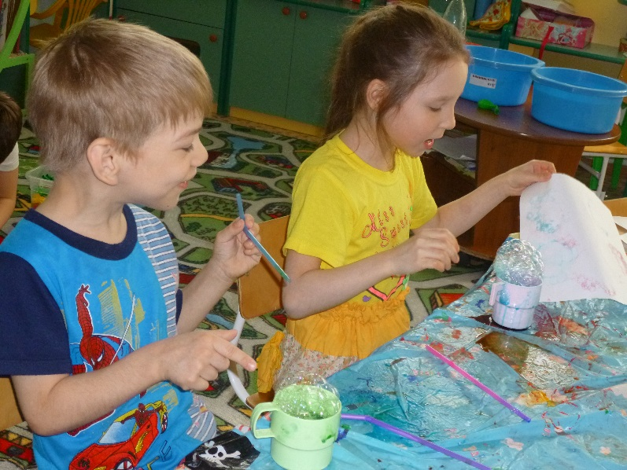
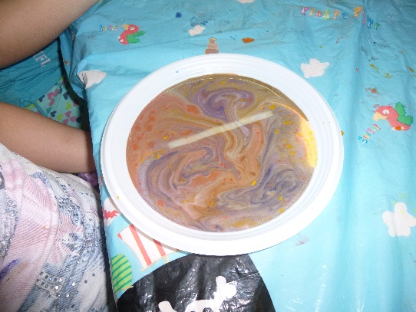
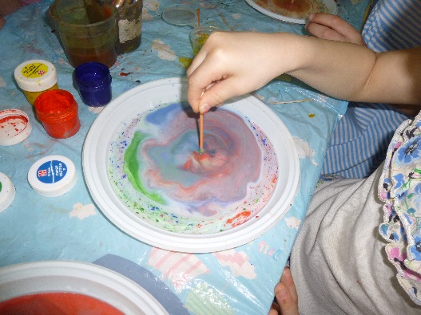
Игры – эксперименты с жидкостями
Рисование на молоке
Рисование мыльными пузырями

Slide 10
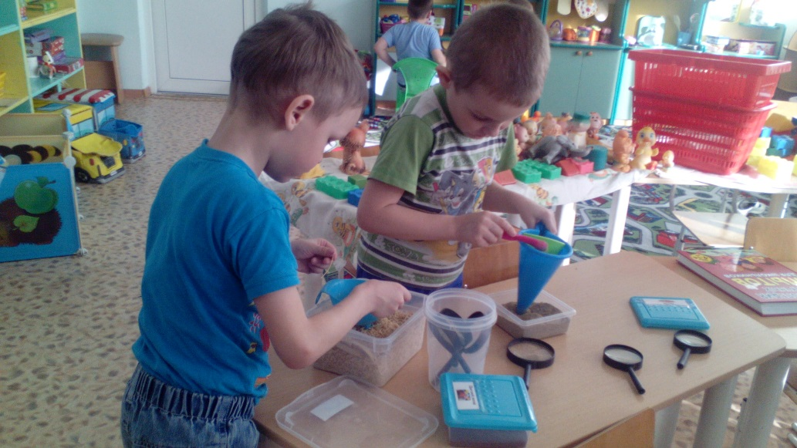
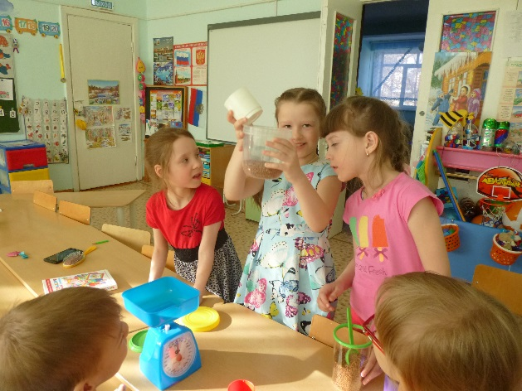
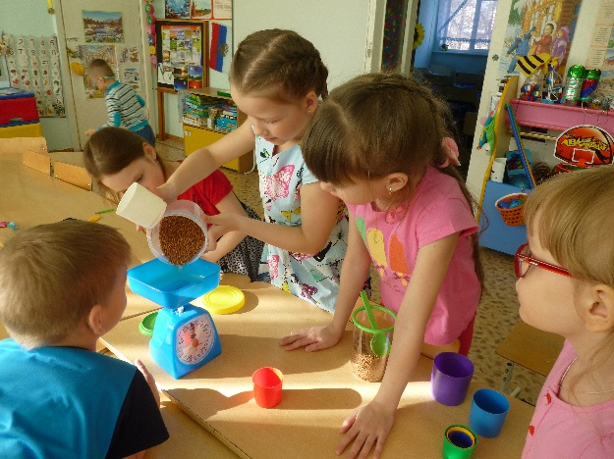
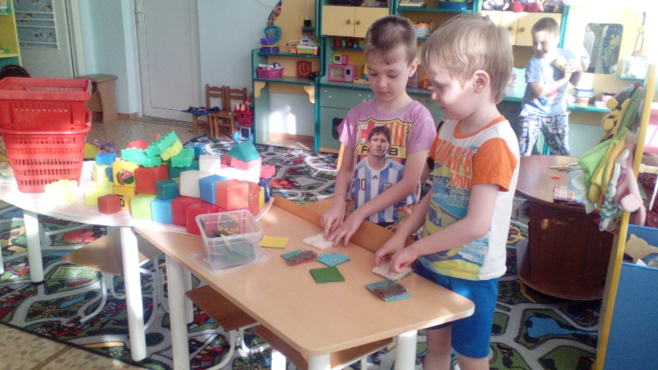
Игры – эксперименты с сыпучими и твёрдыми материалами
Сварим кашу
Найди клад
Сыпится – не сыпится
Угадай не глядя

Slide 11
«Люди, научившиеся наблюдениям и опытам, приобретают способность сами ставить вопросы и получать на них фактические ответы, оказываясь на более высоком умственном и нравственном уровне в сравнении с теми, кто такой школы не проходил».
Климентий Аркадьевич Тимирязев

